Slide 1

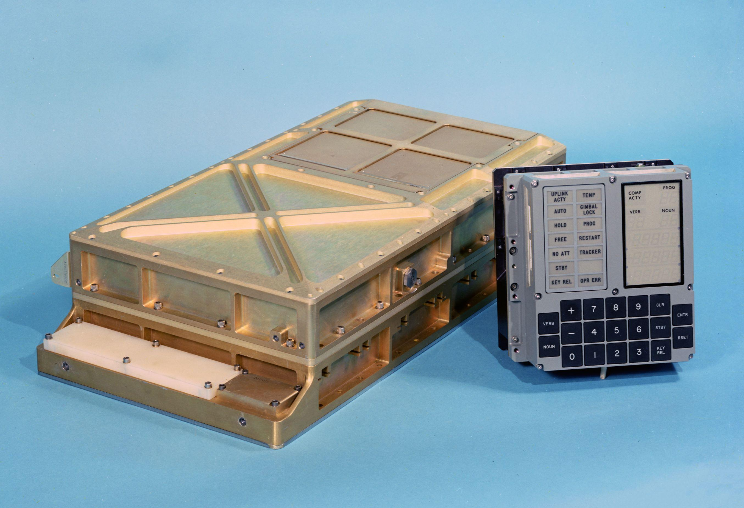
Apollo Guidance Computer
Notes:
<numéro>

Slide 2
Apollo Guidance Computer est le modèle évolutif des ordinateurs de vol du programme Apollo.
Les deux versions principales qui ont été en service sont le Block I et Block II.
Le Block I a été utilisé pendant les vols Apollo 4 et 6 sans équipage , et était à bord de l'infortuné Apollo 1. La version du Block II a effectivement volé vers la lune et a terminé le programme apollo.
Notes:
<numéro>

Slide 3
Une course à la conquête spatiale
Malgré les réussites des programmes :
Mercury six vols spatiaux habités (et dix-neuf vols sans astronaute) de 1958 à 1963
Gemini dix missions et deux échecs partiels de 1963 à 1966
Les USA doivent rattraper leur retard sur L'URSS
Notes:
<numéro>

Slide 4
Technologie Informatique de l'époque et systèmes précédant
L'ordinateur de vol du programme Gemini, conçu et fabriqué par IBM, le Gemini Digital Computer. Celui-ci a rempli sa mission parfaitement mais est dépassé par le cahier des charges du programme Apollo
Le calculateur du système de guidage inertiel D37C du missile intercontinental Minuteman II (premier ordinateur utilisant des CI de fabricationTexas Instrument)
Notes:
<numéro>

Slide 5
Les besoins du programme Apollo
Pouvoir assister le pilotage d'une mission Terre Lune
Permettre les calculs de trajectoire, de position, le pilotage des instruments etc
Résister à la sortie du champ magnétique terrestre
Notes:
<numéro>

Slide 6
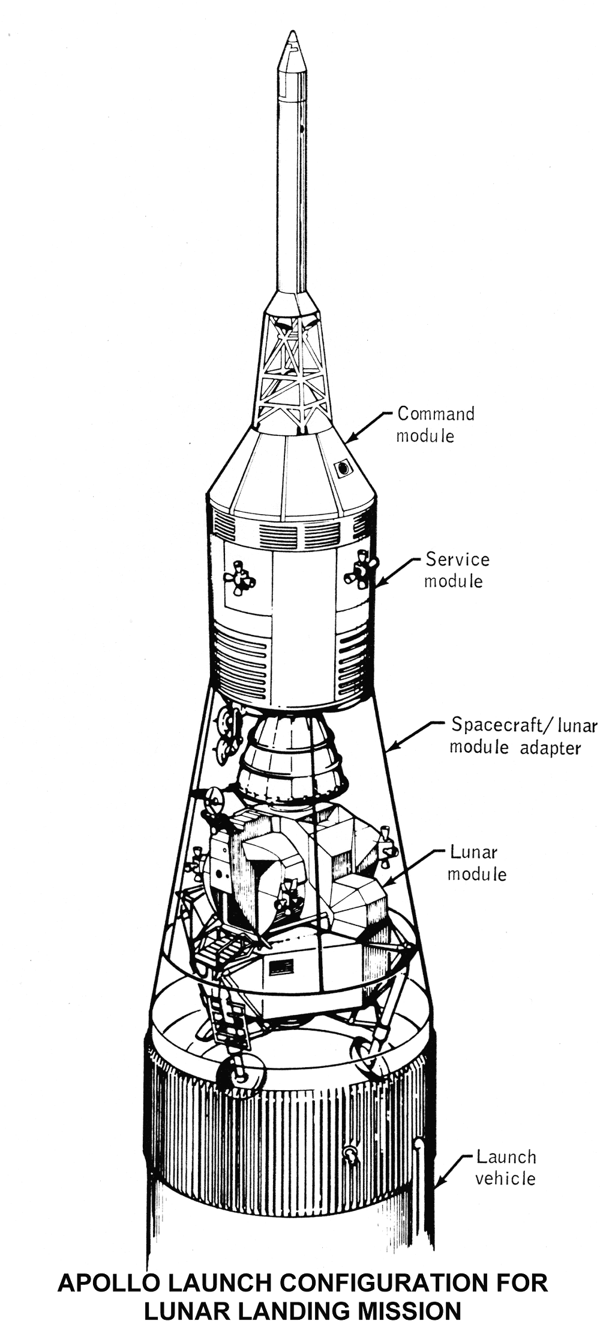
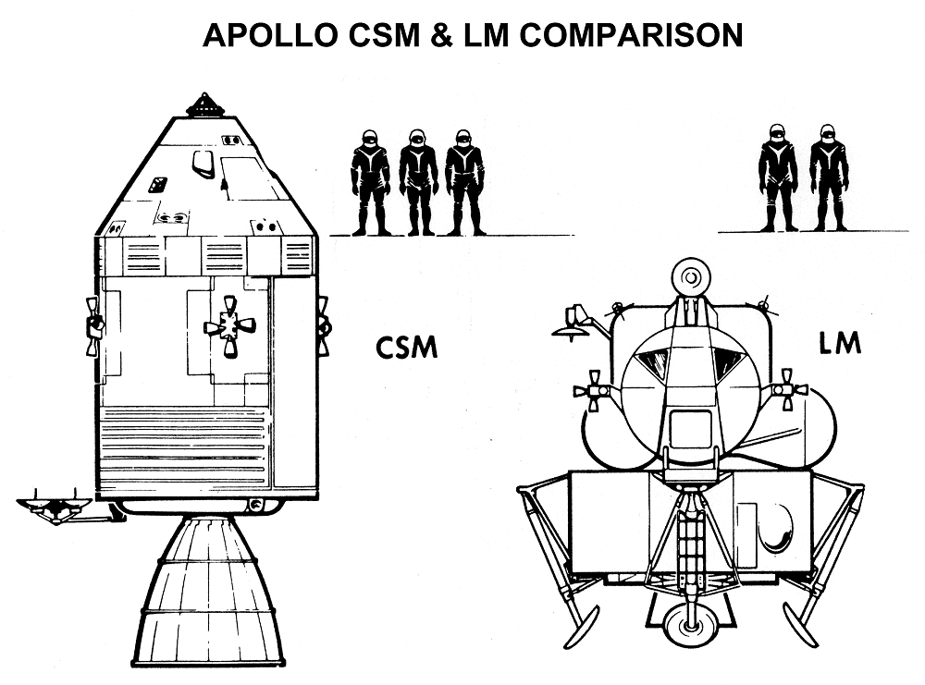

Slide 7
Les solutions Hardware de L'AGC
MIT Instrumentation Laboratory
  Conception complète du matériel et du logiciel AGC.
Raytheon
  Fabrication et tissage des mémoires, câblage, assemblage et test.
Fairchild Semiconductor
  Fabrication des circuits intégrés RTL.
Delco (GM)
  Concepteur et fabricant de la plateforme inertielle (IMU).
Notes:
<numéro>

Slide 8
Le sous-système inertiel (IMU)
Les “sens” du vaisseau spatial
Trois gyroscopes à haute précision
Trois accéléromètres
Calcul continu de la position et de l’orientation
Installée dans une sphère suspendue sur cardans
Fourni par Delco

Slide 9
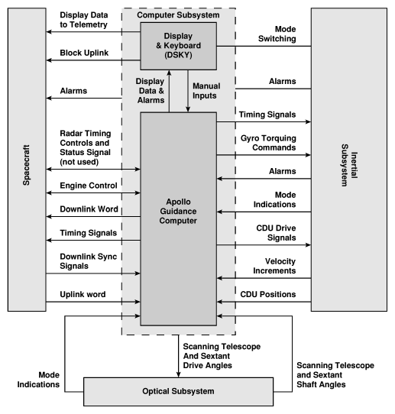
Notes:
<numéro>

Slide 10
Le matériel de l’AGC : une révolution technologique
Le cœur matériel de l’Apollo Guidance Computer
Processeur 16 bits, ~1 MHz
Architecture simple mais entièrement pensée pour la fiabilité
Aucun composant mécanique (contrairement aux calculateurs précédents)

Slide 11
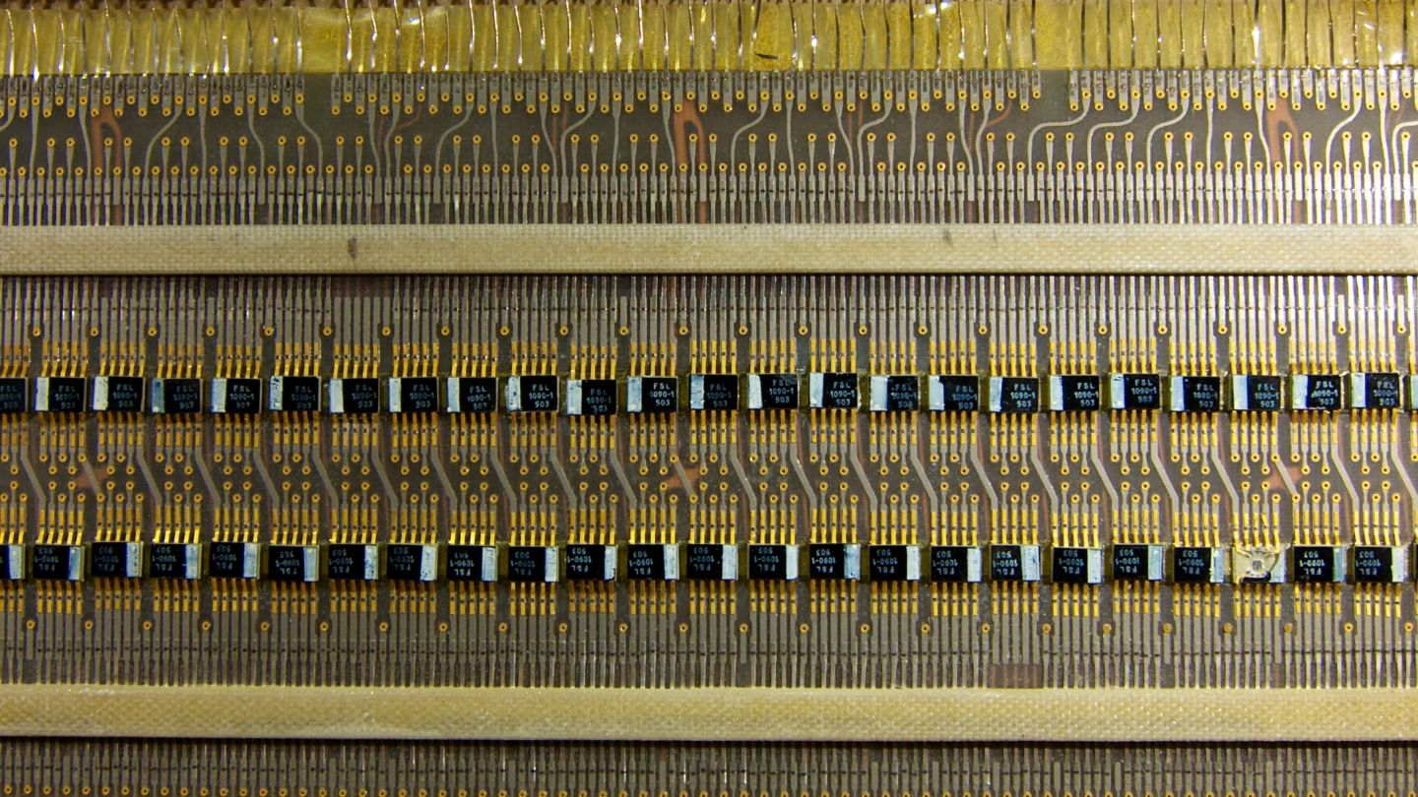
Le Processeur
Notes:
<numéro>

Slide 12
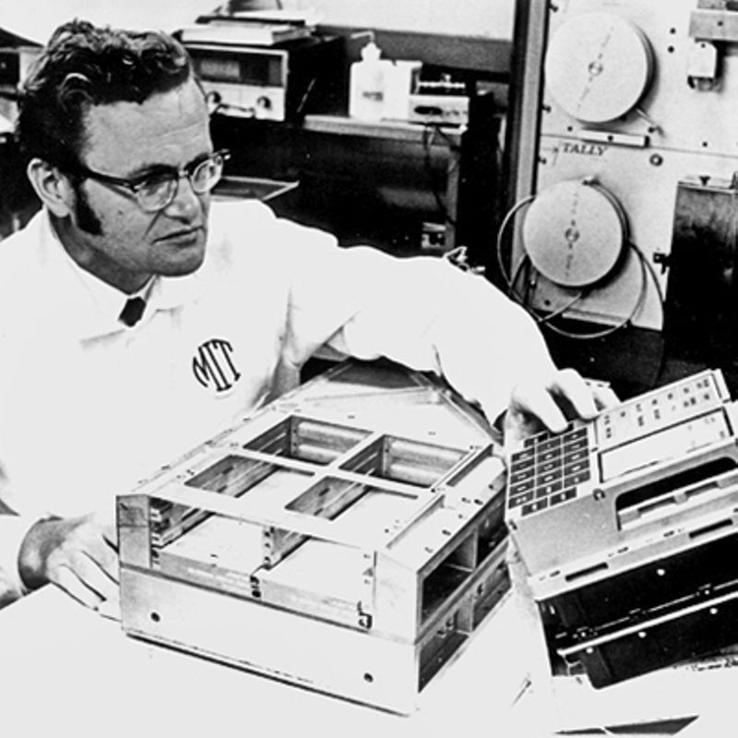
Eldon C. Hall chef des efforts de conception de matériel pour l' ordinateur de guidage Apollo au MIT. Il a préconisé l'utilisation de circuits intégrés pour cette tâche
Notes:
<numéro>

Slide 13
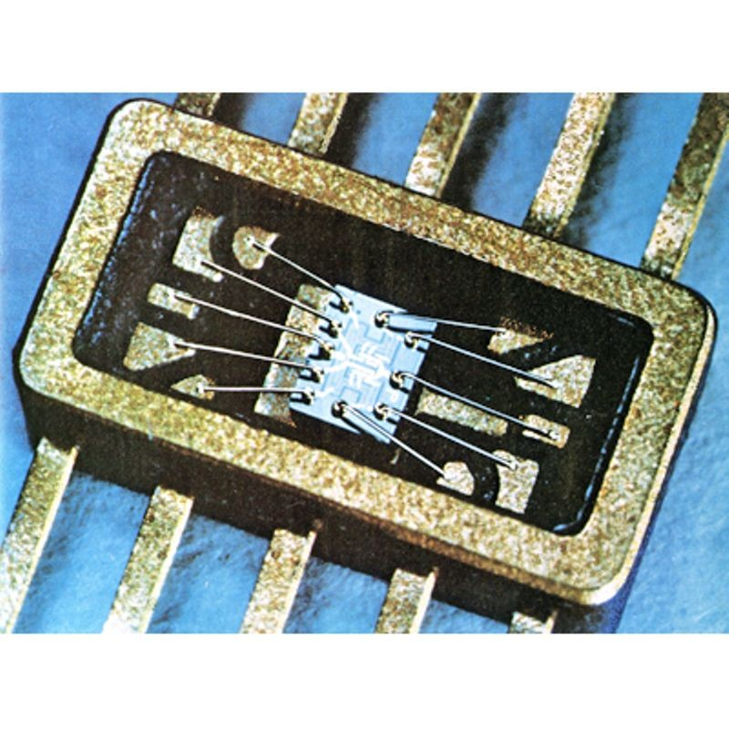
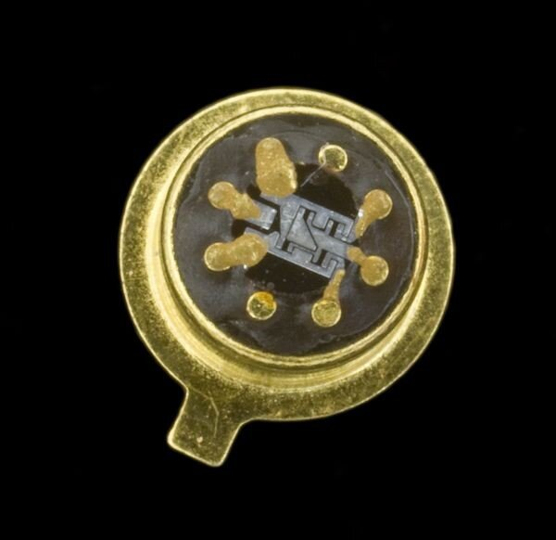
Simple NOR
pour le Block I
(4100 CI embarqués)
Dual-NOR
pour le Block II
(2800 CI embarqués)
Notes:
<numéro>

Slide 14
Pendant toute la durée du programme Apollo les besoins pour l’AGC engloutirons 60 % de la production mondiale de CI.
Le processeur est constitué de 5 600 portes NOR (pour le Block II) réalisé à l'aide de circuits intégrés Fairchild Semiconductor. Il est cadencé à environ 1 MHz.
Notes:
<numéro>

Slide 15
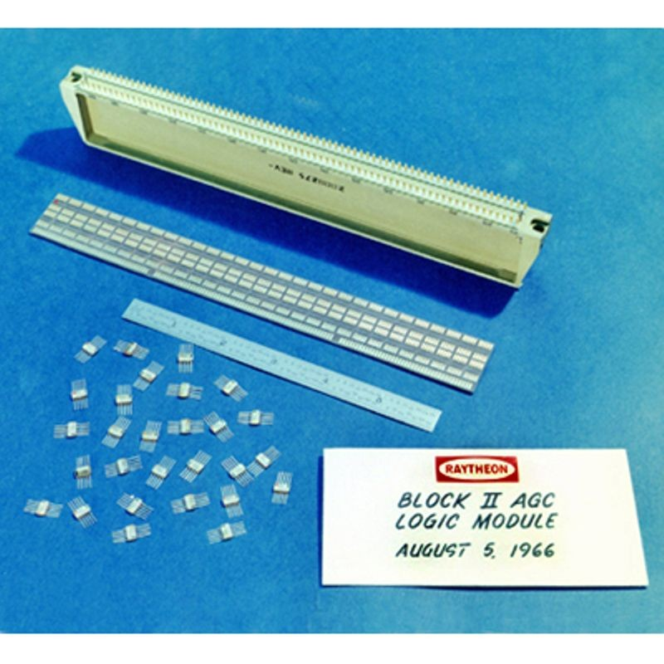
Notes:
<numéro>

Slide 16
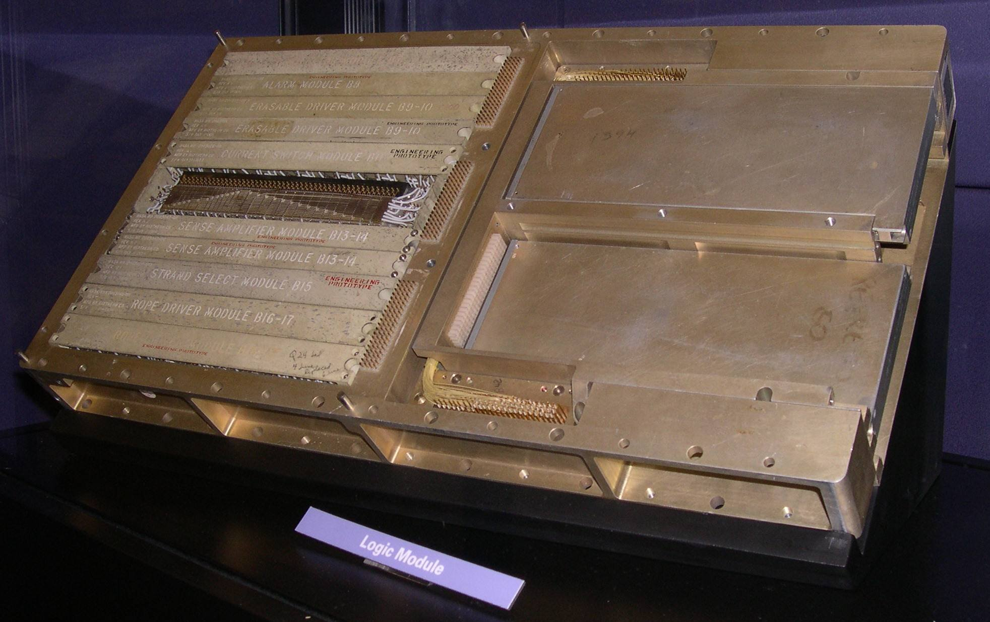
Notes:
<numéro>

Slide 17
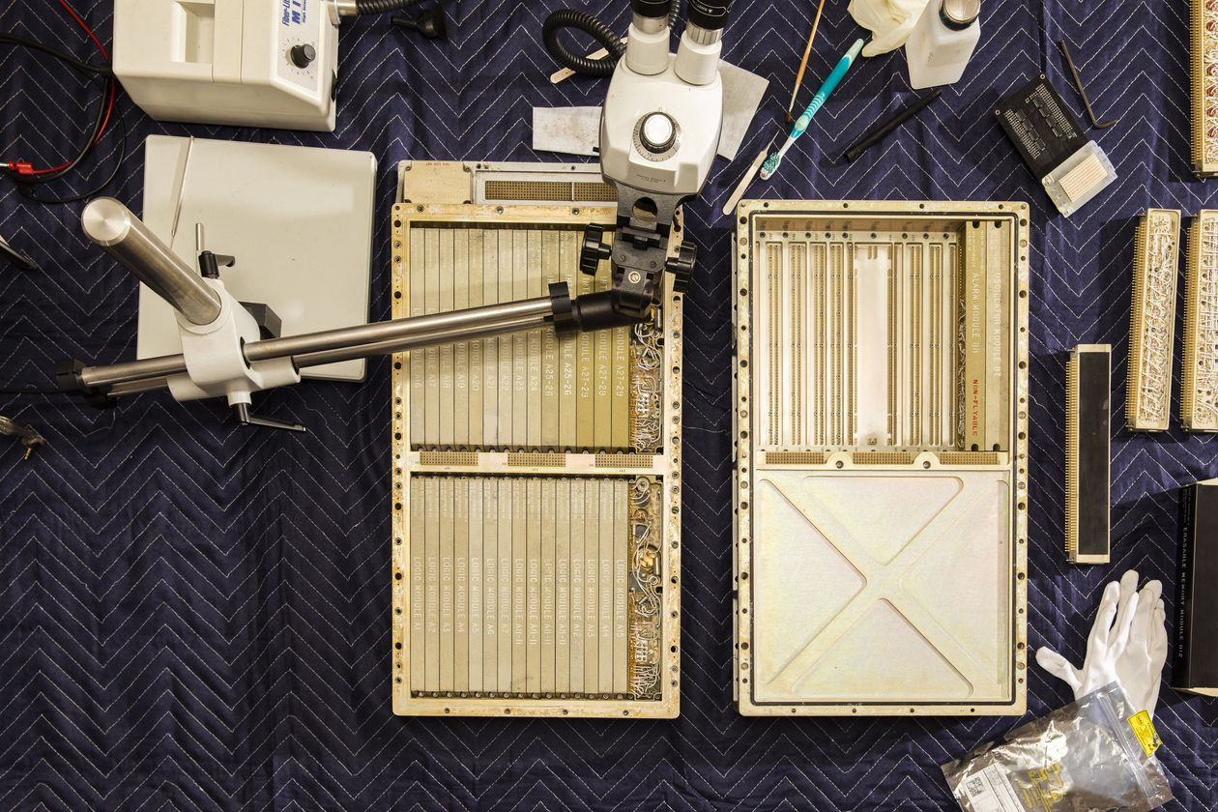
Notes:
<numéro>

Slide 18
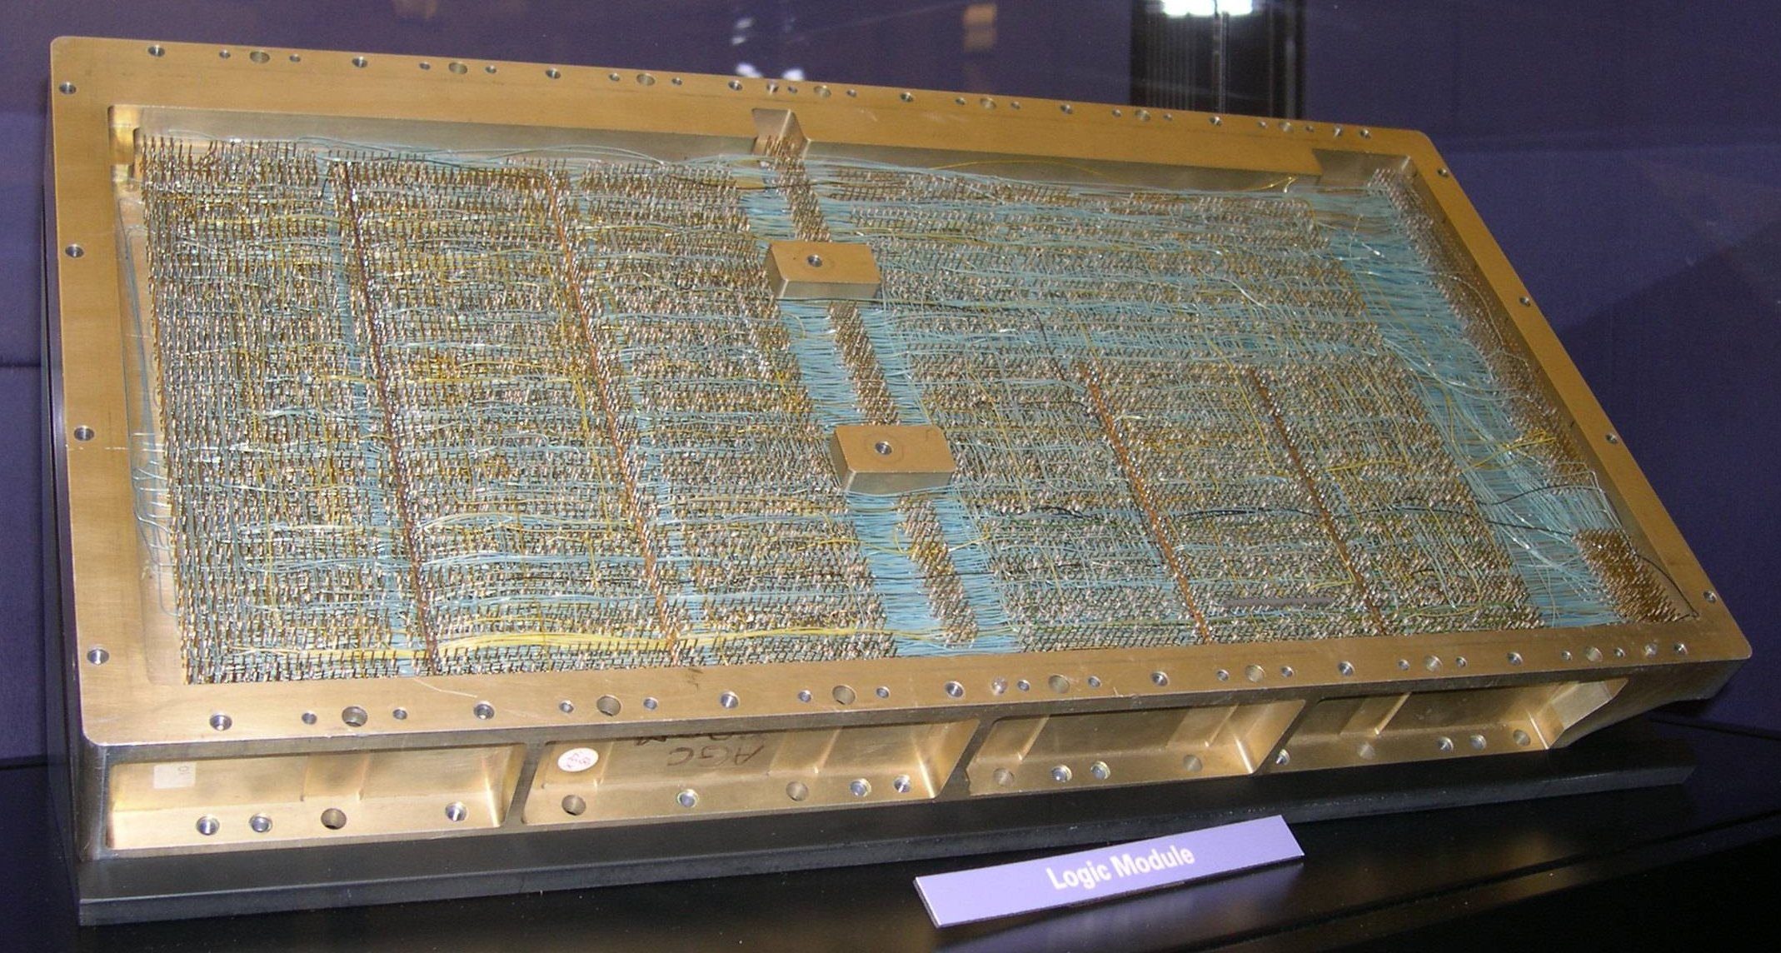
Notes:
<numéro>

Slide 19
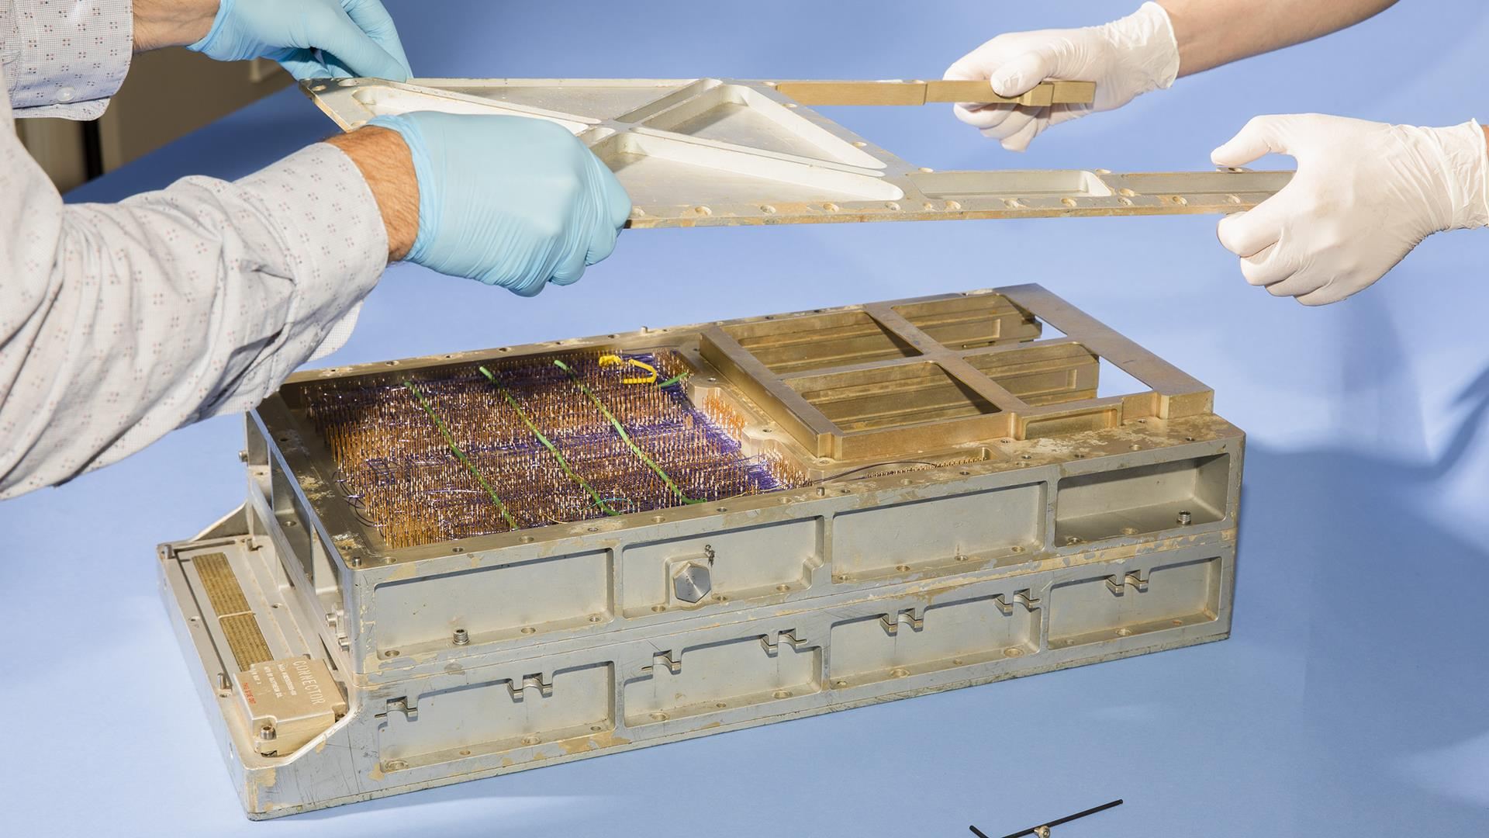
Notes:
<numéro>

Slide 20
Core Rope Memory (mémoire morte)
Qui contient toute la partie logicielle (l’OS) est codée en dur (tissage de noyau magnétiques en usine)
Très fiable, résistante au perturbations magnétiques.
Fabrication manuelle
Environ 72 ko de mémoire morte
pour le Block II
Notes:
<numéro>

Slide 21
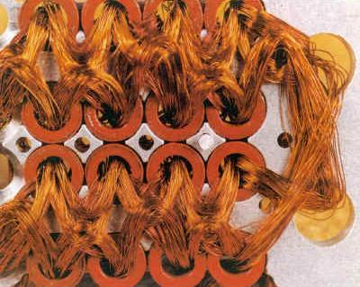
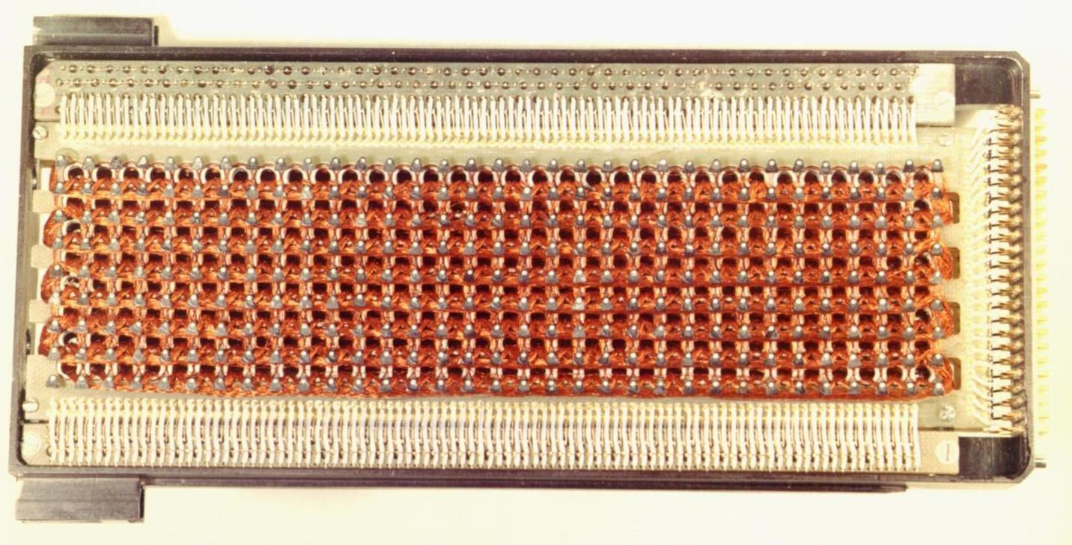
Notes:
<numéro>

Slide 22
Magnetic-core memory (mémoire vive)
Moins résistante aux perturbation magnétique mais peut être reset sans aucun danger pour le système. Immunisée aux rayonnements et radiations.
Fabrication manuelle
RAM non volatile : conserve les données sans alimentation
Technologie basée sur les tores magnétiques
Capacité : 2 kB seulement
Temps d’accès : ~11,7 µs
Notes:
<numéro>

Slide 23
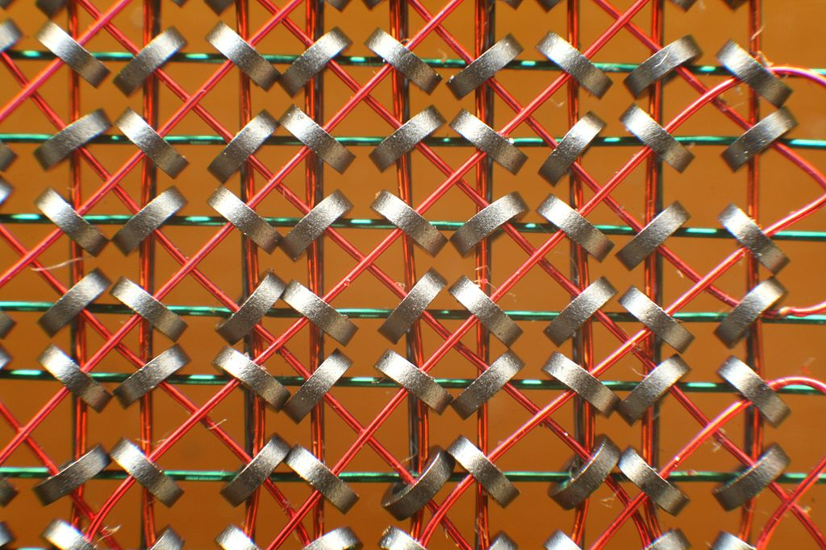
Notes:
<numéro>

Slide 24
Une interface novatrice le DSKY
Le DSKY pour display and keyboard est la première interface homme-machine du genre
la communication se fait uniquement par affichage numérique de la part du système et boutons poussoirs de fonctions et 10 chiffres
Notes:
<numéro>

Slide 25
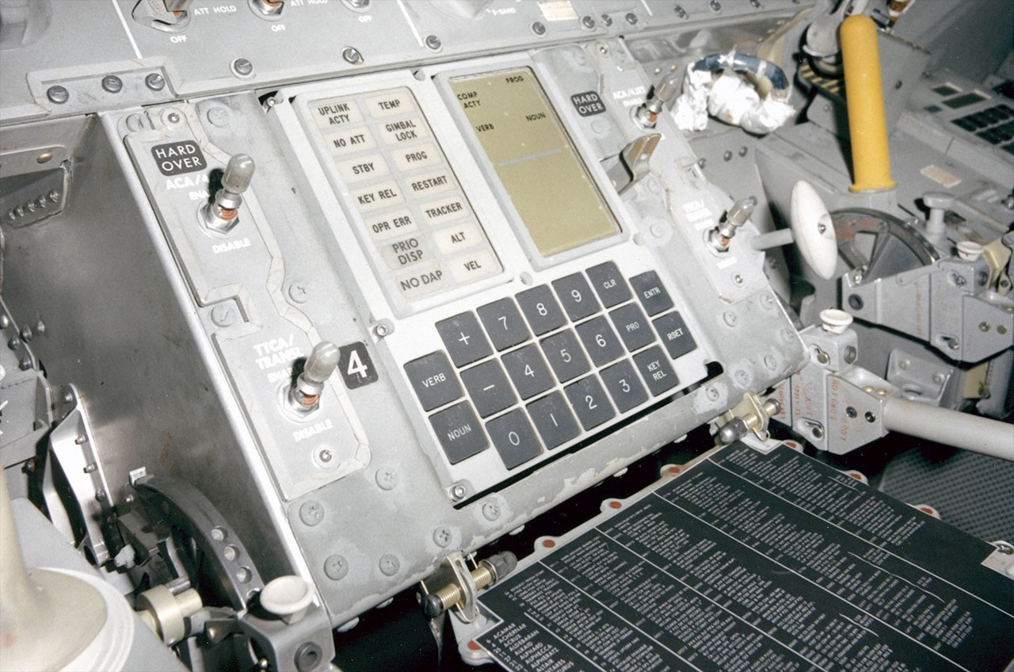
Notes:
<numéro>

Slide 26
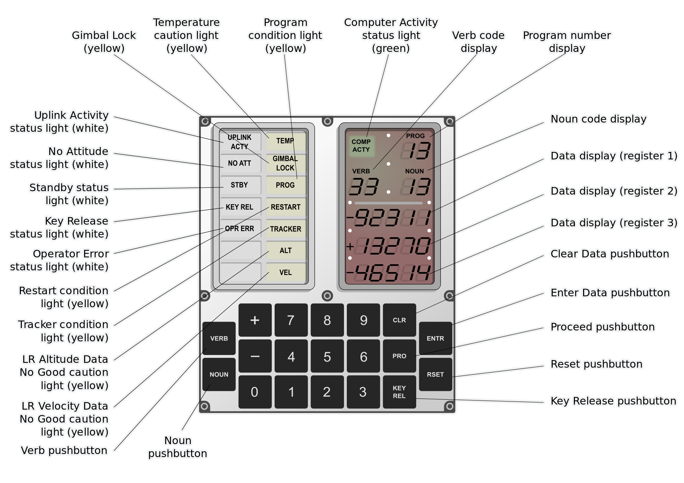
Notes:
<numéro>

Slide 27
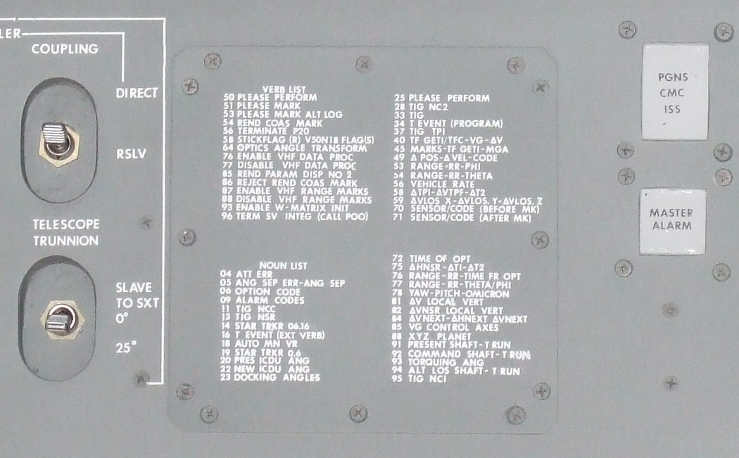

Slide 28
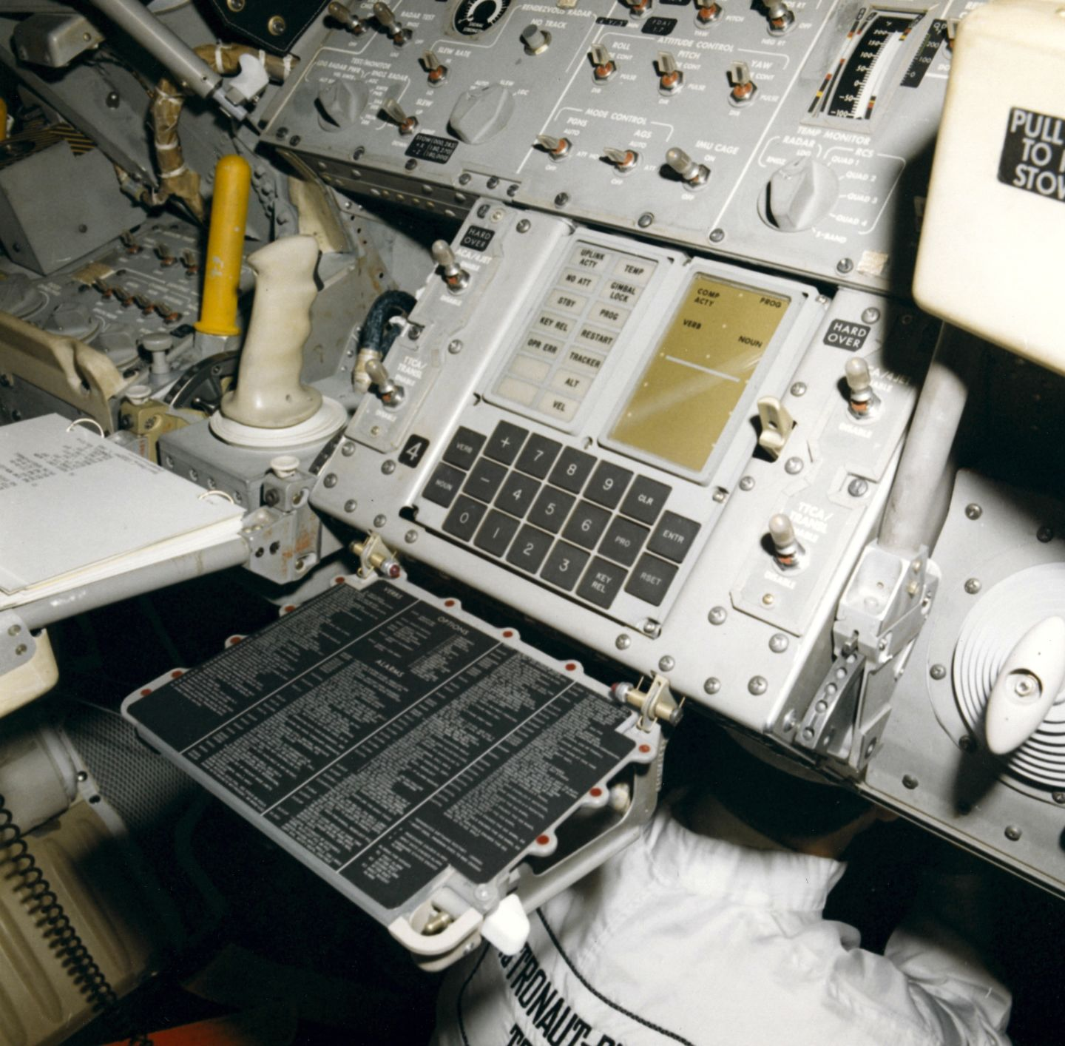
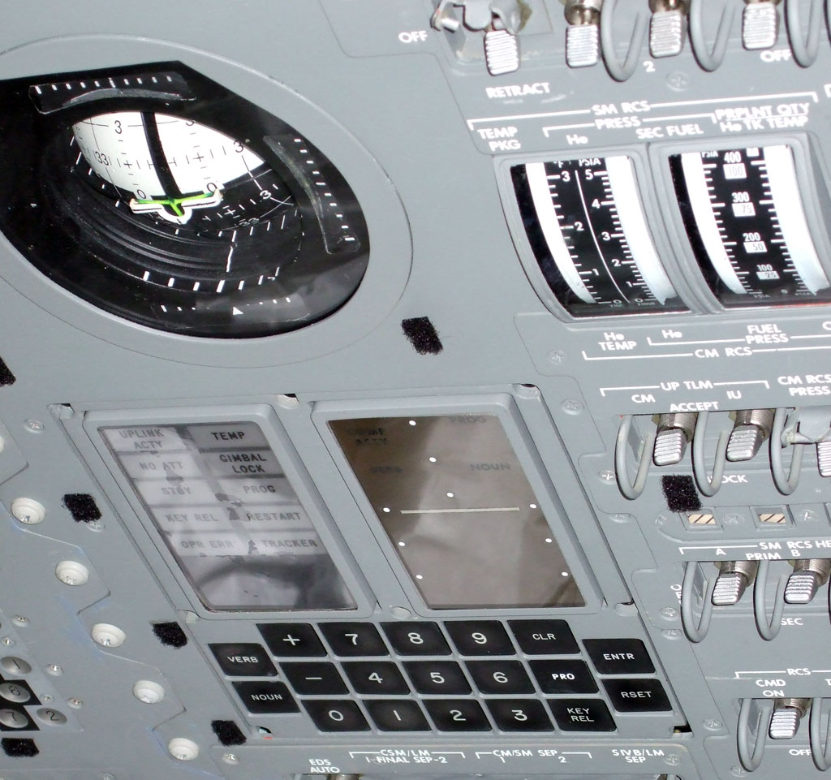

Slide 29
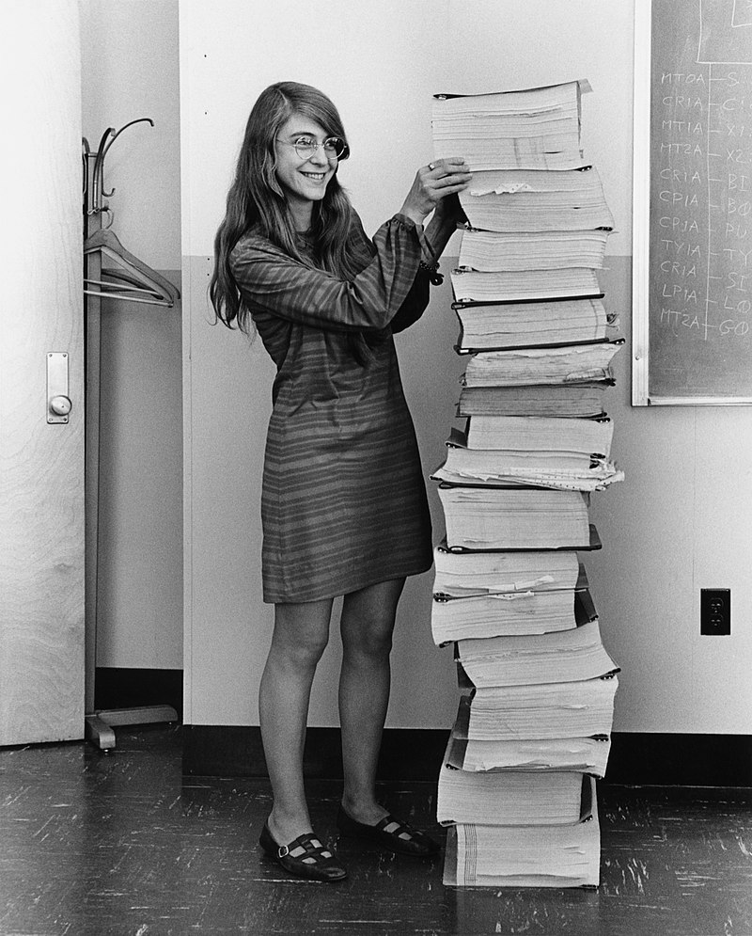
La partie soft …
Margaret Hamilton responsable de l'équipe chargée du développement du logiciel,avec les différents codes sources des versions de l’AGC
Notes:
<numéro>

Slide 30
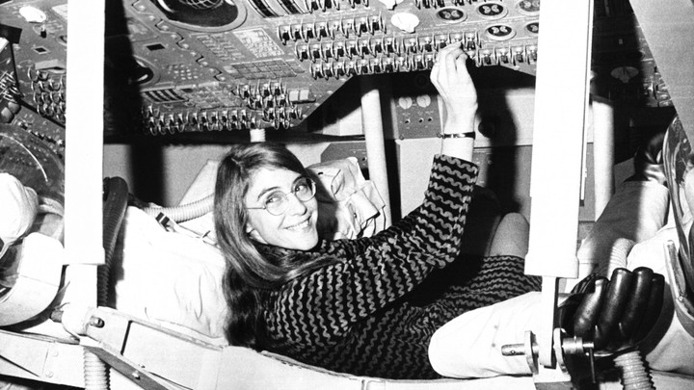

Slide 31
Il est estimé que le développement de l'ensemble du logiciel de l'AGC aurait nécessité 1400 années de développement ( à raison de 1800 heures de travail par années).
En 2003 La Nasa à commencé à rendre public le code source sous forme de documents papier numérisés.
Il est depuis 2016 disponible sur Github et nous essayerons de jeter un œil à la version utilisé pour Apollo 11.
https://github.com/chrislgarry/Apollo-11
Et voici la version opérationnelle en ligne du virtual AGC
https://svtsim.com/moonjs/agc.html
Notes:
<numéro>

